Slide 1

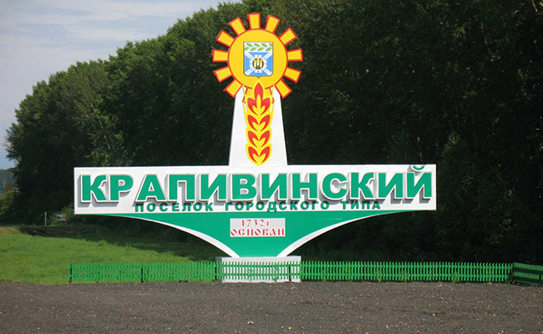

КЕМЕРОВСКАЯ ОБЛАСТЬ-КУЗБАСС
ИНВЕСТИЦИОННЫЙ ПРОФИЛЬ КРАПИВИНСКОГО МУНИЦИПАЛЬНОГО ОКРУГА

Slide 2
КЕМЕРОВСКАЯ ОБЛАСТЬ-КУЗБАСС
преимущества 03
общая характеристика 04
социально-экономические показатели 05
занятость и доходы населения 06
ресурсная база 07
социальная инфраструктура 08
туризм 09
позиция предпринимателей 12
анализ интервью администрации 13
SWOT-анализ МО 14
контент анализ социальных сетей 15
предпринимательство 16
основные организации 17
ключевые компетенции 18
специализация округа 19
реализуемые инвестиционные проекты 20
инвестиционные ниши 21
свободные инвестиционные площадки 22
диагностическая карта МО 30
меры господдержки 31
предложение по корректировке мер поддержки 33
контакты 34
состав рабочей группы 35
ИНВЕСТИЦИОННЫЙ ПРОФИЛЬ КРАПИВИНСКОГО МУНИЦИПАЛЬНОГО ОКРУГА

Slide 3







преимущества
ПРЕИМУЩЕСТВА
КРАПИВИНСКОГО МУНИЦИПАЛЬНОГО ОКРУГА
НАЛИЧИЕ ПОЛЕЗНЫХ ИСКОПАЕМЫХ
Уголь, мрамор, цеолиты, инертные материалы, минеральные воды
ТРАНСПОРТНАЯ
ДОСТУПНОСТЬ
ОКРУГА
16 автобусных маршрутов протяженностью 1170 км
БЛИЗОСТЬ
К АДМИНИСТРАТИВНОМУ ЦЕНТРУ
85 км г. Кемерово
БОГАТОЕ ИСТОРИКО-КУЛЬТУРНОЕ НАСЛЕДИЕ
БОЛЬШАЯ ПЛОЩАДЬ СЕЛЬСКОХОЗЯЙСТВЕННЫХ УГОДИЙ
132 тыс. га
РАЗВИТИЕ РЕКРЕАЦИОННОГО И ТУРИСТИЧЕСКОГО ПОТЕНЦИАЛА
СВОБОДНЫЕ ИНВЕСТИЦИОННЫЕ ПЛОЩАДКИ
7 инвестиционных площадок, общей площадью 11,3 Га
ИНВЕСТИЦИОННЫЙ ПРОФИЛЬ КРАПИВИНСКОГО МУНИЦИПАЛЬНОГО ОКРУГА

Slide 4

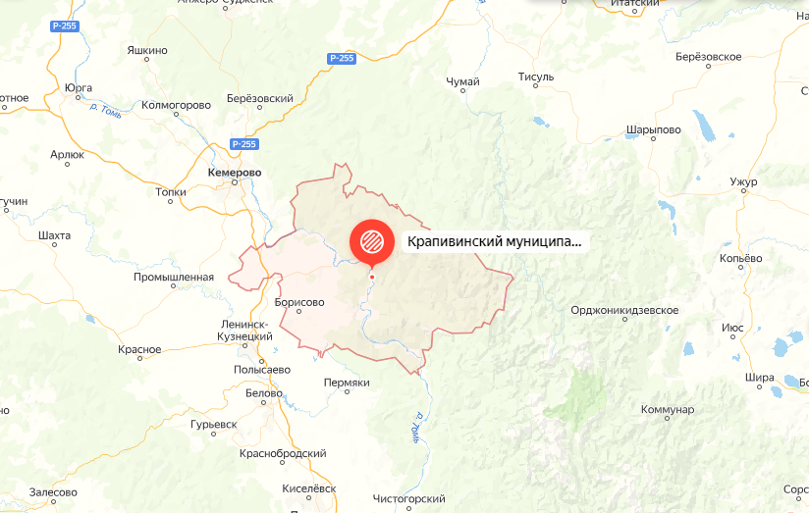






общая характеристика
ОБЩАЯ ХАРАКТЕРИСТИКА
КРАПИВИНСКОГО МУНИЦИПАЛЬНОГО ОКРУГА
21,3
тыс. чел
7,4
тыс. чел
численность населения МО, 2025 г.
население
пгт. Крапивинский, 2025 г.
6,9
тыс. кв.км.
33
площадь МО
населённых пункта
транспортная доступность округа
автотранспорт
32Р-67
Новосибирск ➝ Ленинск-Кузнецкий ➝ Кемерово ➝ Юрга
1170
км
320
км
протяженность автобусных маршрутов
дорог местного значения
ИНВЕСТИЦИОННЫЙ ПРОФИЛЬ КРАПИВИНСКОГО МУНИЦИПАЛЬНОГО ОКРУГА

Slide 5
социально-экономические показатели
СОЦИАЛЬНО-ЭКОНОМИЧЕСКИЕ ПОКАЗАТЕЛИ
КРАПИВИНСКОГО МУНИЦИПАЛЬНОГО ОКРУГА
СТРУКТУРА ОТГРУЖЕННОЙ ПРОДУКЦИИ ПО ВИДАМ ЭКОНОМИЧЕСКОЙ ДЕЯТЕЛЬНОСТИ В 2025 ГОДУ (млн. руб.)
Оборот розничной торговли
млн руб.
2250
2082
Средний размер пенсии
тыс. руб.
Оборот общественного питания
млн руб.
21,5
21,8
41,1
51,2
Работы, выполненные по виду деятельности «строительство»
млн руб.
Объем отгруженных товаров собственного производства, выполненных работ и услуг собственными силами
млн руб.
1010,8
623
Средняя заработная плата
тыс. руб.
1864,9
1303,9
54,84
56,9
2024
2025*
*данные за 9 месяцев
*данные за 9 месяцев
ИНВЕСТИЦИОННЫЙ ПРОФИЛЬ КРАПИВИНСКОГО МУНИЦИПАЛЬНОГО ОКРУГА

Slide 6


занятость и доходы населения
ЗАНЯТОСТЬ И ДОХОДЫ НАСЕЛЕНИЯ
ПОКАЗАТЕЛИ | ЕД. ИЗМ | 2024 ГОД | 2025 ГОД
среднемесячная заработная плата работников организаций Крапивинского муниципального округа | тыс. руб. | 54,84 | 56,98*
 | % | 116,1** | 103,9**
СРЕДНЕМЕСЯЧНАЯ ЗАРАБОТНАЯ ПЛАТА РАБОТНИКОВ ПО ВИДАМ ЭКОНОМИЧЕСКОЙ ДЕЙТЕЛЬНОСТИ
* данные за 9 месяцев
** темп роста указан в процентах к предыдущему году
1,4%
194 чел.
регистрируемая безработица
безработные
граждане на конец 2025 года
2024
2025*
показатели по Крапивинскому муниципальному округу
на 01.01.2026
*данные за 9 месяцев
ИНВЕСТИЦИОННЫЙ ПРОФИЛЬ КРАПИВИНСКОГО МУНИЦИПАЛЬНОГО ОКРУГА

Slide 7






ресурсная база
РЕСУРСНАЯ БАЗА
КЛИМАТ
МЕСТОРОЖДЕНИЯ
резко-континентальный
средняя температура:
в январе -17,7℃, в июле +18,1℃
мрамор
цеолиты
уголь
инертные материалы
минеральные воды
Среднегодовое количество осадков 600 мм
ЛЕСА И ЗЕМЛИ
ВОДА
площадь лесного фонда – 508,9 тыс. га
Борисовское месторождение минеральных вод
производительность линии розлива до 2000 бутылок в час
площадь сельскохозяйственных земель всех категорий назначения – 132 тыс. га
Протекает река Томь
Притоки: Нижняя Терсь, Тайдон, Уньга, Мунгат, Быструха, Заломная, Черная Осипова
ИНВЕСТИЦИОННЫЙ ПРОФИЛЬ КРАПИВИНСКОГО МУНИЦИПАЛЬНОГО ОКРУГА

Slide 8




социальная инфраструктура
СОЦИАЛЬНАЯ ИНФРАСТРУКТУРА
ОБРАЗОВАНИЕ
ЗДРАВОХРАНЕНИЕ
СПОРТ
КУЛЬТУРА И ИСКУССТВО
13 учреждений
708 учащихся
66
стационарных коек круглосуточного пребывания
1
многофункциональный спортивный комплекс
20
клубных учреждений
дошкольного образования
1 учреждение
1403 учащихся
15
фельдшерско-акушерских пунктов
103
спортивных
сооружения
17 библиотек
дополнительного
образования
11 учреждений
2298 учащихся
2
амбулаторно-поликлинических учреждений
1
горнолыжный комплекс «Таежный»
1
музей
школьного образования
1
стационарное учреждение
1
ипподром
64 памятника
2
хоккейные коробки
1
отделение скорой медицинской помощи
7
туристических маршрутов
ИНВЕСТИЦИОННЫЙ ПРОФИЛЬ КРАПИВИНСКОГО МУНИЦИПАЛЬНОГО ОКРУГА

Slide 9
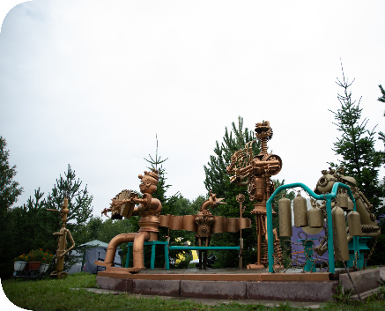
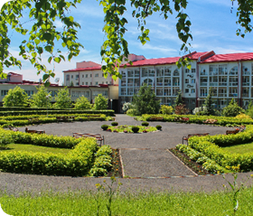

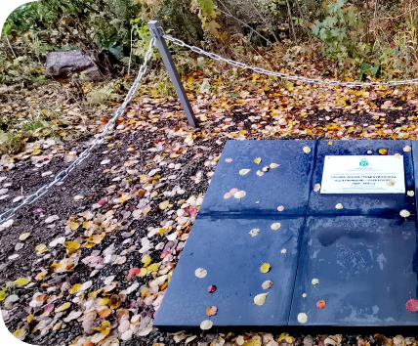
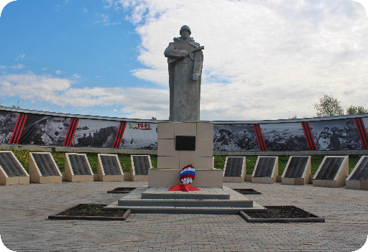

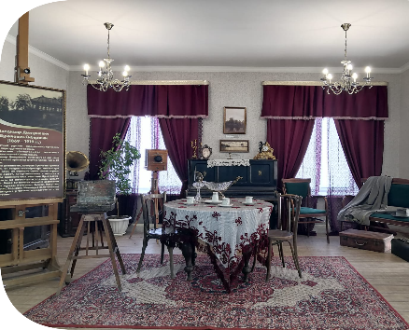
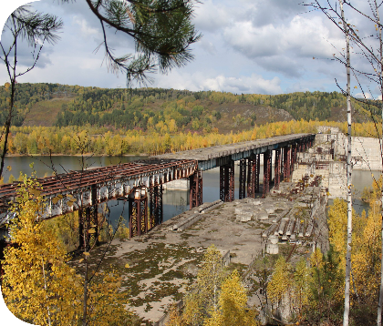

туризм
ОСНОВНЫЕ ДОСТОПРИМЕЧАТЕЛЬНОСТИ КРАПИВИНСКОГО МУНИЦИПАЛЬНОГО ОКРУГА
Туристический поток
36 000 человек
гостей в 2025 г.
АЛЛЕЯ ИНТЕРНАЦИОНАЛИСТОВ
САНАТОРИЙ «БОРИСОВСКИЙ»
52
экскурсии
из них — 28 пешеходных,
24 - выездных
проведено в 2025 г.
МОГИЛА ЧЛЕНОВ СЕМЬИ ХУДОЖНИКА В.Д. ВУЧИЧЕВИЧА
МЕМОРИАЛ ВОИНАМ, ПАВШИМ В ГОДЫ ВОВ
798
человек
индивидуальных посетителей — 18 человек
обслужено экскурсиями
география туристов
Новосибирская область
Алтайский край
Московская область
Казань
Томская область
Красноярский край
Республика Татарстан
Казахстан
КРАПИВИНСИЙ КРАЕВЕДЧЕСКИЙ МУЗЕЙ
КРАПИВИНСКАЯ ГЭС
ИНВЕСТИЦИОННЫЙ ПРОФИЛЬ КРАПИВИНСКОГО МУНИЦИПАЛЬНОГО ОКРУГА

Slide 10
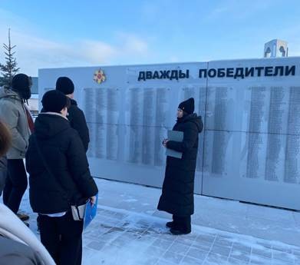
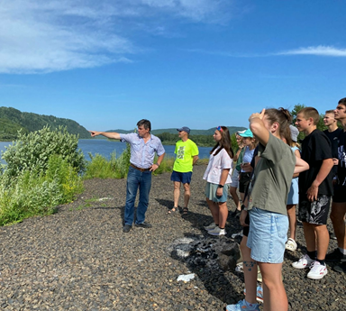
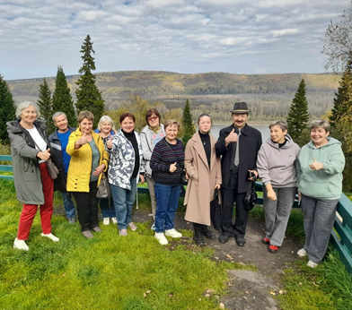
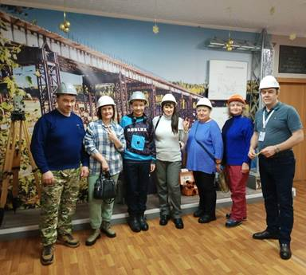
туризм
ТУРИЗМ
ТУРИСТИЧЕСКИЕ МАРШРУТЫ
ОРГАНИЗОВАНЫ ТУРИСТИЧЕСКИЕ
ПЕШЕХОДНЫЕ И АВТОБУСНЫЕ МАРШРУТЫ И СОБЫТИЙНЫЕ ТУРЫ
1
Автобусно-пешеходный
«История земли Крапивинской»
От Крапивинского музея до Никольского храма, проезд до этнографического центра «Мунгатский острог»
5
Событийный тур «Железное кружево»
С вариантами размещения туристов в палаточном городке, гостиничном комплексе «Спортотель», в загородном клубе «Зель-Диего» и гостиницах города Кемерово
2
Автобусный
«Загадка Крапивинского гидроузла»
Музей истории строительства Крапивинского гидроузла - смотровая площадка на ГЭС - памятник истории «Могила членов семьи В.Д. Вучичевича» - Аллея интернационалистов
6
Лечебно-событийный тур
«Железное кружево»
(от семи дней)
Организован в сотрудничестве с санаторием «Борисовский» с размещением в санатории и комплексом услуг, входящих в стоимость путевки
3
Автобусный
«Тайны родников»
посещение родников: Крапивинский источник, Юбилейный, Святоникольский
7
Оздоровительно-событийный тур
«Железное кружево»
(от двух дней)
Организован в сотрудничестве с санаторием «Борисовский» с размещением в санатории и комплексом услуг, входящих в стоимость путевки.
4
Пешеходный «Крапивинцы-Герои» (патриотический)
Крапивинский краеведческий музей (экспозиция «Зал боевой славы») - Сквер Победителей - Площадь им. Героя СССР И.Р. Васильева (мемориальная доска) - Мемориал павшим в годы ВОВ
ИНВЕСТИЦИОННЫЙ ПРОФИЛЬ КРАПИВИНСКОГО МУНИЦИПАЛЬНОГО ОКРУГА

Slide 11
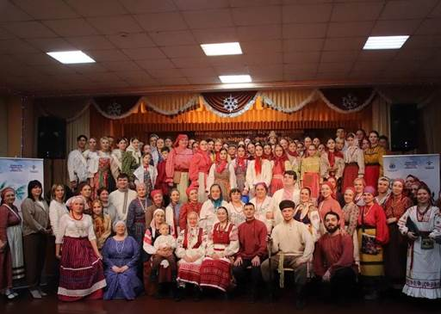
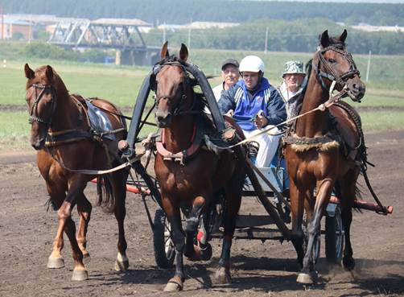
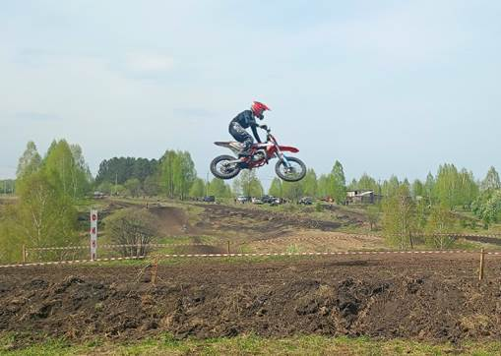
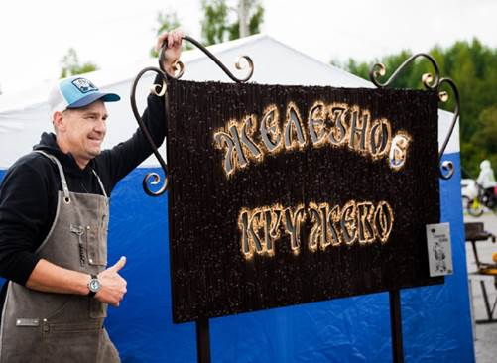
туризм
ТУРИЗМ
ЗНАКОВЫЕ СОБЫТИЯ
ЯНВАРЬ
Фестиваль национальных культур «Крещенские вечерки»
ИЮНЬ
Конно-спортивные соревнования в деревне Кабаново
Посетило 1 550 человек.
18 творческих коллективов и 30 мастеров ДПИ
Присутствовали более 5 000 человек.
Участвовало более 100 лошадей в 16 заездах
МАЙ
Областной чемпионат Кузбасса по мотокроссу
(1 этап)
АВГУСТ
Туристическое событие «Железное кружево»
Посетило 28 000 человек.
12 команд – участников, 12 новых арт-объектов
3000 человек увидели данное мероприятие
ИНВЕСТИЦИОННЫЙ ПРОФИЛЬ КРАПИВИНСКОГО МУНИЦИПАЛЬНОГО ОКРУГА

Slide 12




позиция предпринимателей
ПОЗИЦИЯ ПРЕДПРИНИМАТЕЛЕЙ*
ВЫВОД
Инвестиционный климат требует улучшений
ОСНОВНЫЕ ТРУДНОСТИ
при реализации инвестиционных проектов
Сложности с оформлением документов (большое количество документов и требуемых разрешений)
Финансовые трудности (необходимость использования заемных средств для развития бизнеса)
Трудности с созданием/модернизацией инженерной инфраструктуры
ГЛАВНАЯ ПРИЧИНА
по которой компании не реализуют инвестиционные проекты
Ограничена возможность реализации инвестиционных проектов за счёт собственных средств по причине избыточных требований к обеспечению займа
ПРОЧИЕ ВЫВОДЫ
Текущих мер государственной поддержки недостаточно
Необходимо развивать дорожно-транспортную инфраструктуру
*На основании опроса предпринимателей МО
ИНВЕСТИЦИОННЫЙ ПРОФИЛЬ КРАПИВИНСКОГО МУНИЦИПАЛЬНОГО ОКРУГА

Slide 13


анализ интервью администрации
АНАЛИЗ ИНТЕРВЬЮ АДМИНИСТРАЦИИ
ОСНОВНЫЕ ПРОБЛЕМЫ
ВОЗМОЖНЫЕ РЕШЕНИЯ
Отток кадров, нехватка специалистов
Своевременная отработка обращений представителей бизнеса, расширение
каналов информирования предпринимателей о мерах поддержки
Низкая инвестиционная активность
Содействие в релокации специалистов из других населенных пунктов
«Тупик», нет проходящей дорожной сети федерального или регионального значения
ИНВЕСТИЦИОННЫЙ ПРОФИЛЬ КРАПИВИНСКОГО МУНИЦИПАЛЬНОГО ОКРУГА

Slide 14
SWOT-анализ
SWOT-АНАЛИЗ
МУНИЦИПАЛЬНОГО ОКРУГА
СИЛЬНЫЕ СТОРОНЫ
СЛАБЫЕ СТОРОНЫ
Благоприятные природно-климатические условия
Значительные запасы минерально-сырьевых ресурсов
Близость к областному центру
Богатое историко-культурное наследие
Наличие участков под жилищное строительство
Наличие земельных ресурсов для развития сельскохозяйственного производства
Развивающаяся индустрия спорта и туризма
Нехватка квалифицированных кадров
Распространение скрытых форм занятости и теневых доходов
Высокий износ объектов инфраструктуры
Отсутствие железной дороги
Низкая активность инвесторов
Низкая доля молодых специалистов
Низкая заработная плата
ВОЗМОЖНОСТИ
УГРОЗЫ
Наличие государственных программ и иных механизмов, позволяющих получить поддержку по приоритетным направлениям развития
Возможность привлечения льготных кредитов для субъектов малого и среднего бизнеса
Перспективы привлечения инвесторов к реализации инвестиционных проектов с использованием ресурсов территории
Возможность выхода предприятий округа на региональный рынок
Наличие свободных инвестиционных площадок
Рост цен и тарифов на услуги монополий
Изменение условий государственной поддержки малого и среднего предпринимательства
Отток квалифицированных специалистов в территории с более высоким уровнем заработной платы и численностью населения
Высокая конкуренция в сфере туризма среди муниципальных образований региона
Низкая инвестиционная активность хозяйствующих субъектов
ИНВЕСТИЦИОННЫЙ ПРОФИЛЬ КРАПИВИНСКОГО МУНИЦИПАЛЬНОГО ОКРУГА

Slide 15
контент-анализ социальных сетей
КОНТЕНТ-АНАЛИЗ СОЦИАЛЬНЬIХ СЕТЕЙ
ПРОБЛЕМЫ
ВОЗМОЖНЫЕ РЕШЕНИЯ
Высокий износ коммунальных сетей
Участие в региональных программах по капитальному ремонту и модернизации систем ЖКХ
Загрязнение окружающей среды
(несвоевременный вывоз мусора)
Работа с региональными властями по увеличению нормативов вывоза мусора, установка дополнительных мусорных контейнеров, проведение субботников (для очистки лесных территорий), благоустройство контейнерных площадок
Нехватка квалифицированных специалистов в медицинских учреждениях округа
Содействие со стороны администрации в релокации медицинских работников из других населенных пунктов
В зимнее время плохое содержание дорог (очистка снега)
Увеличение нормативов вывоза снега и увеличение рейдов
снегоочистительной техники
Плохое состояние дорожного покрытия в некоторых частях округа (в т.ч. отсутствие освещения)
Участие в государственных программах по финансированию проектов ремонта
и модернизации дорожной инфраструктуры
ИНВЕСТИЦИОННЫЙ ПРОФИЛЬ КРАПИВИНСКОГО МУНИЦИПАЛЬНОГО ОКРУГА

Slide 16
предпринимательство
ПРЕДПРИНИМАТЕЛЬСТВО
НА ТЕРРИТОРИИ КРАПИВИНСКОГО МУНИЦИПАЛЬНОГО ОКРУГА ОСУЩЕСТВЛЯЮТ ДЕЯТЕЛЬНОСТЬ 354 СУБЪЕКТА МАЛОГО И СРЕДНЕГО ПРЕДПРИНИМАТЕЛЬСТВА, ИЗ НИХ:
Индивидуальные предприниматели
302 субъекта
Юридические лица
52 субъекта
ТОРГОВЛЯ И УСЛУГИ
Торговые объекты
141 магазинов,
из которых 19 сетевые
Объекты бытового обслуживания
67 шт.
Объекты общественного питания
7 единиц
на 362 посадочных места
Пункты выдачи
37 единиц, из которых:
WILDBERRIES – 17 ед.;
OZON – 18 ед.;
СДЭК – 2 ед.
ИНВЕСТИЦИОННЫЙ ПРОФИЛЬ КРАПИВИНСКОГО МУНИЦИПАЛЬНОГО ОКРУГА

Slide 17
основные организации
ОСНОВНЫЕ ОРГАНИЗАЦИИ
НАИМЕНОВАНИЕ КОМПАНИИ | СФЕРА ДЕЯТЕЛЬНОСТИ | ВЫРУЧКА млн. руб. | РАБОЧИЕ чел.
АО «Зеленогорский завод железобетонных изделий» | Производство изделий из бетона для использования в строительстве | 751,4 | 96
ООО «Тепло-энергетические предприятия» | Производство пара и горячей воды (тепловой энергии) | 328,0 | 308
АО «Крапивиноавтодор» | Производство дорожных и ремонтно-строительных работ | 286,0 | 128
ПК «Крапивинский» | Производство хлеба , хлебобулочных и кондитерских изделий, мясных полуфабрикатов , готовых блюд | 56,3 | 30
ООО «Крапивинский карьер» | Добыча декоративного и строительного камня, известняка, гипса, мела и сланцев | 391,0 | 26
ООО «Банновское» | Выращивание зерновых, зернобобовых культур и семян масленичных культур | 233,4 | 35
ООО «Плотниковское» | Выращивание зерновых, зернобобовых культур и семян масленичных культур | 149,6 | 13
ООО «Тарадановский каменный карьер» | Добыча декоративного и строительного камня, известняка, гипса, мела и сланцев | 153,0 | 3
ООО «Сибгеолит» | Разработка гравийных и песчаных карьеров, добыча глины и каолина | 10,5 | 1
ИНВЕСТИЦИОННЫЙ ПРОФИЛЬ КРАПИВИНСКОГО МУНИЦИПАЛЬНОГО ОКРУГА

Slide 18


ключевые компетенции
КЛЮЧЕВЫЕ КОМПЕТЕНЦИИ
ООО «ЗЕЛЕНОГОРСКИЙ ЗАВОД ЖЕЛЕЗОБЕТОННЫХ ИЗДЕЛИЙ»
АО «КРАПИВИНОАВТОДОР»
на рынке более 30 лет
на рынке более 20 лет
Производство стоек и фундаментов для опор ЛЭП, продукции для тепловых сетей, для домостроения, элементов дорог и др.
Строительство, ремонт и содержание автомобильных дорог, строительство водопропускных сооружений – малых мостов и труб, земляные работы – устройство котлованов, возведение дамб, плотин и др.
50 м³ суточный объем выпускаемой продукции ЖБИ
более 300 видов изделий
наличие собственного грузового и специального автотранспорта
свое гравийно-сортировочное хозяйство
собственный комплекс помещений для стоянки и ремонта машин и механизмов
карьер инертных материалов, геологические запасы которого составляют 1508 тыс.м³
собственный столярный цех и пилорама
более 10 видов техники
Собственная автозаправочная станция с объемом цистерн 24 м³
ИНВЕСТИЦИОННЫЙ ПРОФИЛЬ КРАПИВИНСКОГО МУНИЦИПАЛЬНОГО ОКРУГА

Slide 19


специализация округа
СПЕЦИАЛИЗАЦИЯ ОКРУГА И ТРЕНДЫ РАЗВИТИЯ
СПЕЦИАЛИЗАЦИЯ
ТРЕНД
ЭФФЕКТЫ
РЕЗУЛЬТАТЫ
ОБРАБАТЫВАЮЩЕЕ ПРОИЗВОДСТВО
производство железобетонных изделий
следование концепции устойчивого развития
повышение технологичности производства и функциональности оборудования и машин
формирование имиджа социально-ответственной компании
рост объёмов производства и доходов
увеличение мощностей
создание новых рабочих мест
ДЕЯТЕЛЬНОСТЬ АДМИНИСТРАТИВНАЯ
И СОПУСТВУЮЩИЕ ДОПОЛНИТЕЛЬНЫЕ УСЛУГИ
туризм
всестороннее развитие туризма
рост популярности округа, а также увеличение интереса трудоспособного населения к работе в местных организациях
увеличение туристического потока, привлечение кадров на предприятия
повышение туристической привлекательности округа
СЕЛЬСКОЕ ХОЗЯЙСТВО
рост спроса на качественную сельскохозяйственную продукцию
мотивация граждан к здоровому образу жизни, включая правильное питание
увеличение доходов сельскохозяйственных предприятий
увеличение доли граждан, ведущих здоровый образ жизни
увеличение продолжительности жизни
ИНВЕСТИЦИОННЫЙ ПРОФИЛЬ КРАПИВИНСКОГО МУНИЦИПАЛЬНОГО ОКРУГА

Slide 20



реализуемые инвестиционные проекты
РЕАЛИЗУЕМЫЕ ИНВЕСТИЦИОННЫЕ ПРОЕКТЫ
НАИМЕНОВАНИЕ КОМПАНИИ | СФЕРА ДЕЯТЕЛЬНОСТИ | ИНВЕСТИЦИИ млн. руб. | СРОКИ РЕАЛИЗАЦИИ
АО «Ваганово» | Строительство 3 зерноскладов | 45,5 | 2025
ООО «Банновское» | Строительство зерносушильного комплекса | 80,0 | 2024
ООО «Золотая Нива» | Строительство зерносушильного комплекса | 30,0 | 2024
АО «Зеленогорский завод железобетонных изделий» | Приобретение оборудования для технической готовности завода к увеличению объемов производства | 48,94 | 2024-2028
ООО «Тепло – энергетические предприятия» | Покупка и развитие горнолыжной трассы в пгт. Зеленогорском | 27,235 | 2023-2026
ООО «Банновское» | Строительство зерносклада | 30,0 | 2025-2026
ИНВЕСТИЦИОННЫЙ ПРОФИЛЬ КРАПИВИНСКОГО МУНИЦИПАЛЬНОГО ОКРУГА

Slide 21


инвестиционные ниши
ИНВЕСТИЦИОННЫЕ НИШИ
СЕЛЬСКОЕ ХОЗЯЙСТВО
ПРОИЗВОДСТВО
ТУРИЗМ
Переработка сельскохозяйственной продукции и продукции животноводства
Увеличение объемов производства рапсового масла
Развитие аквакультуры
Создание предприятия по безотходной переработке промышленных отходов
Создание производства газобетонных блоков
Производство электроэнергии
Развитие спортивного туризма
Развитие пешего туризма
Развитие водного туризма
Развитие конного туризма
Гостиничный бизнес
ИНВЕСТИЦИОННЫЙ ПРОФИЛЬ КРАПИВИНСКОГО МУНИЦИПАЛЬНОГО ОКРУГА

Slide 22
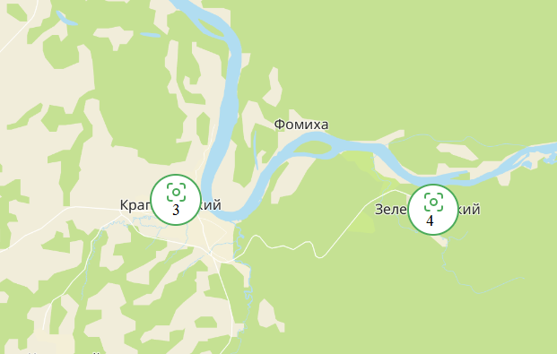




свободные инвестиционные площадки
СВОБОДНЫЕ ИНВЕСТИЦИОННЫЕ ПЛОЩАДКИ
7
ИНВЕСТИЦИОННЫХ ПЛОЩАДОК
Крапивинский
Зеленогорский
ТАРИФЫ
268,56 руб.
горячая вода (м3)
5,37 руб.
электроэнергия (кВт ч.)
76,24 руб.
холодная вода (м3)
3315,85 руб.
отопление (за ед. энергии)
79,99 руб.
водоотведение (м3)
Ознакомиться с реестром инвестиционных площадок в округе можно на сайте: https://www.krapivino.ru/node/63
ИНВЕСТИЦИОННЫЙ ПРОФИЛЬ КРАПИВИНСКОГО МУНИЦИПАЛЬНОГО ОКРУГА

Slide 23

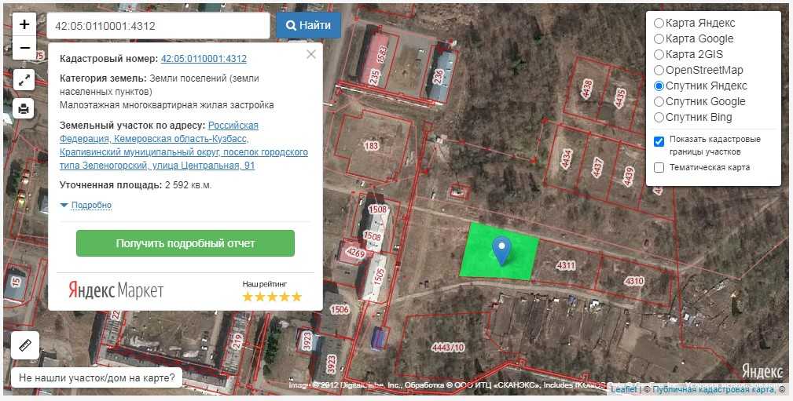

свободные инвестиционные площадки
СВОБОДНЫЕ ИНВЕСТИЦИОННЫЕ ПЛОЩАДКИ
Пгт. Зеленогорский, ул. Центральная, 91
Площадь участка – 0,2592 га
Тип площадки
Жилищная
Наличие автомобильных подъездных путей
На границе площадки
Ознакомиться с реестром инвестиционных площадок в округе можно на сайте: https://www.krapivino.ru/node/63
ИНВЕСТИЦИОННЫЙ ПРОФИЛЬ КРАПИВИНСКОГО МУНИЦИПАЛЬНОГО ОКРУГА

Slide 24
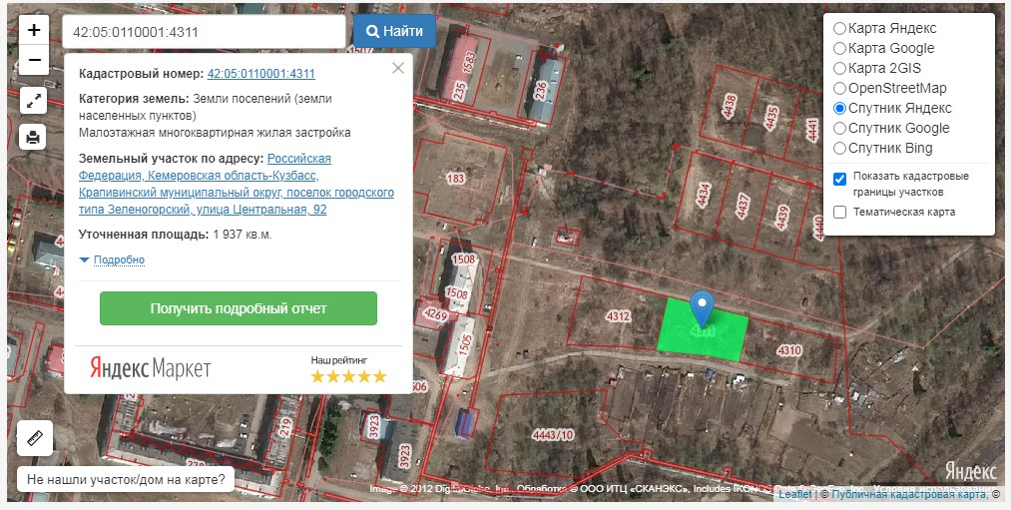
свободные инвестиционные площадки
СВОБОДНЫЕ ИНВЕСТИЦИОННЫЕ ПЛОЩАДКИ
Пгт. Зеленогорский, ул. Центральная, 92
Площадь участка – 0,1937 га
Тип площадки
Жилищная
Наличие автомобильных подъездных путей
На границе площадки
Ознакомиться с реестром инвестиционных площадок в округе можно на сайте: https://www.krapivino.ru/node/63
ИНВЕСТИЦИОННЫЙ ПРОФИЛЬ КРАПИВИНСКОГО МУНИЦИПАЛЬНОГО ОКРУГА

Slide 25
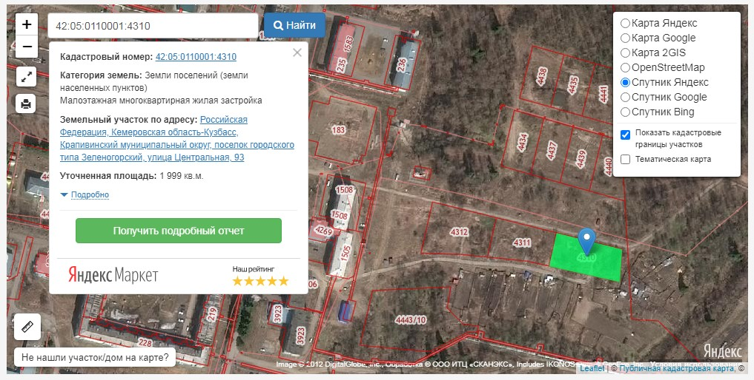
свободные инвестиционные площадки
СВОБОДНЫЕ ИНВЕСТИЦИОННЫЕ ПЛОЩАДКИ
Пгт. Зеленогорский, ул. Центральная, 93
Площадь участка – 0,1999 га
Тип площадки
Жилищная
Наличие автомобильных подъездных путей
На границе площадки
Ознакомиться с реестром инвестиционных площадок в округе можно на сайте: https://www.krapivino.ru/node/63
ИНВЕСТИЦИОННЫЙ ПРОФИЛЬ КРАПИВИНСКОГО МУНИЦИПАЛЬНОГО ОКРУГА

Slide 26
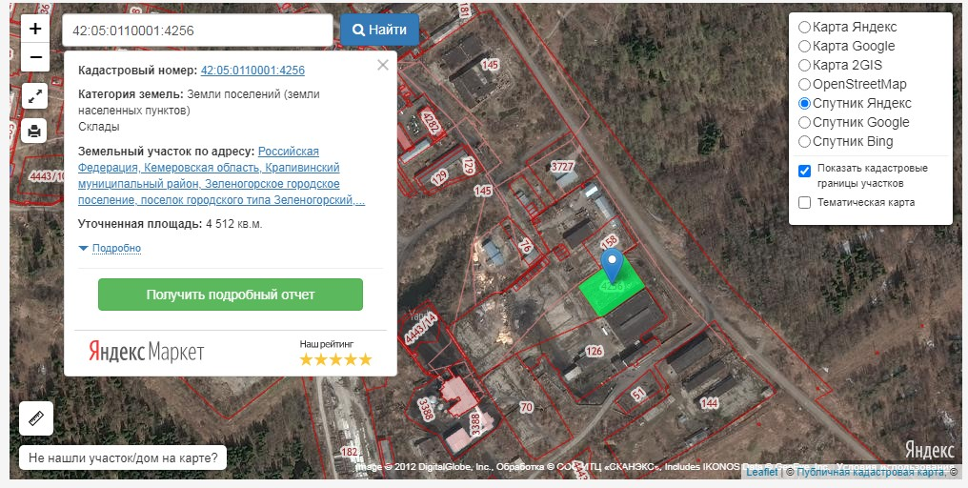
свободные инвестиционные площадки
СВОБОДНЫЕ ИНВЕСТИЦИОННЫЕ ПЛОЩАДКИ
Пгт. Зеленогорский, ул. Промплощадка, 111
Площадь участка – 0,4512 га
Тип площадки
Транспортно - логистическая
Наличие автомобильных подъездных путей
На границе площадки
Ознакомиться с реестром инвестиционных площадок в округе можно на сайте: https://www.krapivino.ru/node/63
ИНВЕСТИЦИОННЫЙ ПРОФИЛЬ КРАПИВИНСКОГО МУНИЦИПАЛЬНОГО ОКРУГА

Slide 27
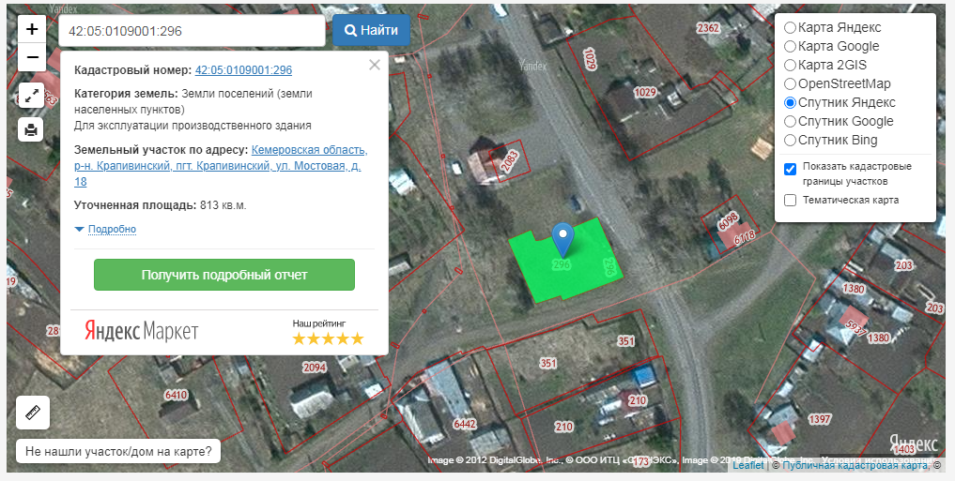
свободные инвестиционные площадки
СВОБОДНЫЕ ИНВЕСТИЦИОННЫЕ ПЛОЩАДКИ
Пгт. Крапивинский, ул. Мостовая, 18
Площадь участка – 0,0813 га
Тип площадки
Административно - торговая
Наличие автомобильных подъездных путей
На границе площадки
Ознакомиться с реестром инвестиционных площадок в округе можно на сайте: https://www.krapivino.ru/node/63
ИНВЕСТИЦИОННЫЙ ПРОФИЛЬ КРАПИВИНСКОГО МУНИЦИПАЛЬНОГО ОКРУГА

Slide 28
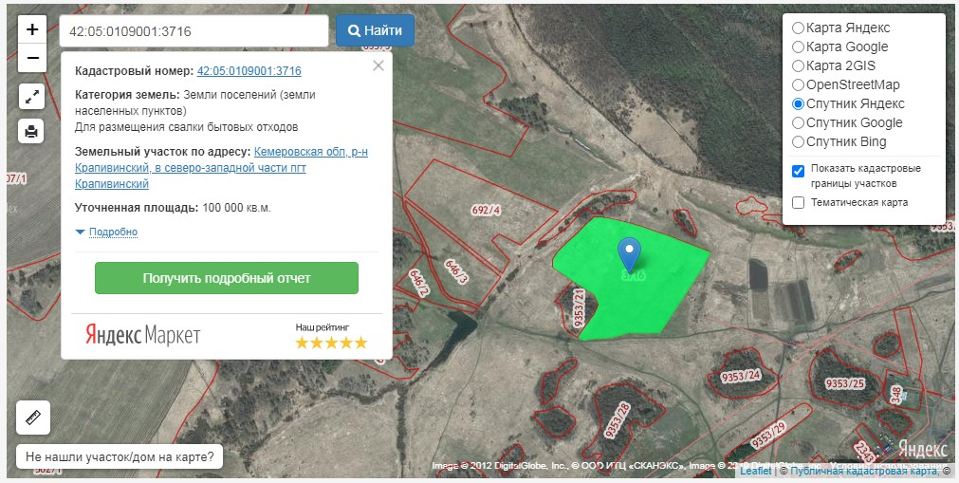
свободные инвестиционные площадки
СВОБОДНЫЕ ИНВЕСТИЦИОННЫЕ ПЛОЩАДКИ
В северо-западной части пгт. Крапивинский
Площадь участка – 10 га
Тип площадки
Промышленная
Наличие автомобильных подъездных путей
На границе площадки
Ознакомиться с реестром инвестиционных площадок в округе можно на сайте: https://www.krapivino.ru/node/63
ИНВЕСТИЦИОННЫЙ ПРОФИЛЬ КРАПИВИНСКОГО МУНИЦИПАЛЬНОГО ОКРУГА

Slide 29
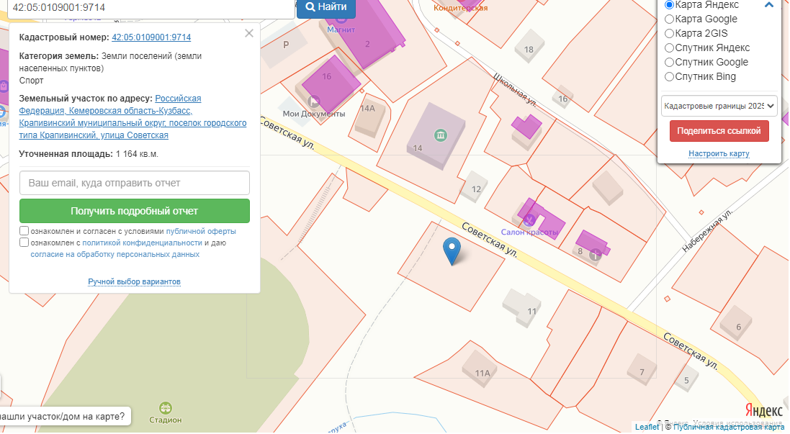
свободные инвестиционные площадки
СВОБОДНЫЕ ИНВЕСТИЦИОННЫЕ ПЛОЩАДКИ
Пгт. Крапивинский, ул. Советская
Площадь участка – 0,1164 га
Тип площадки
Административно - торговая
Наличие автомобильных подъездных путей
На границе площадки
Ознакомиться с реестром инвестиционных площадок в округе можно на сайте: https://www.krapivino.ru/node/63
ИНВЕСТИЦИОННЫЙ ПРОФИЛЬ КРАПИВИНСКОГО МУНИЦИПАЛЬНОГО ОКРУГА

Slide 30

методология разработки
ДИАГНОСТИЧЕСКАЯ КАРТА МО ПО РАБОТЕ С ИНВЕСТОРАМИ И МЕХАНИЗМ РАБОТЬI С НИМИ
КАК ЕСТЬ
КАК ДОЛЖНО БЫТЬ
ИНФОРМИРОВАНИЕ ИНВЕСТОРОВ И ПРЕДПРИНИМАТЕЛЕИ
Сайт администрации, статьи на сайтах для инвесторов и предпринимателей, регулярная коммуникация: с предпринимателями (почтовая рассылка, звонки, общий чат администрации с предпринимателями)
Сайт администрации, статьи на сайтах для инвесторов и предпринимателей, регулярная коммуникация: с предпринимателями (почтовая рассылка, звонки, общий чат администрации с предпринимателями)
РАСПРЕДЕЛЕНИЕ ПЛОЩАДОК
Площадки размещены на официальном сайте администрации Крапивинского муниципального округа
Привлечение инвесторов для распределения площадок через тендерную процедуру
ИНФРАСТРУКТУРА
НА ИНВЕСТИЦИОННЫХ ПЛОЩАДКАХ
Создание инфраструктуры по запросу инвестора
Создание инженерной и транспортной инфраструктуры
до прихода инвестора на объект с целью экономии времени
РАБОТА С ИНВЕСТОРАМИ
БЕЗ ИНВЕСТИЦИОННОГО ПЛАНА
Проводятся переговоры и осмотр инвестиционных площадок по запросу инвестора
Проводятся переговоры и осмотр инвестиционных площадок по запросу инвестора
РЕШЕНИЕ И УСКОРЕНИЕ РАССМОТРЕНИЯ АДМИНИСТРАТИВНЫХ ВОПРОСОВ
Личное сопровождение и контроль инвестиционным уполномоченным каждого крупного проекта на всех стадиях его реализации
Личное сопровождение и контроль инвестиционным уполномоченным каждого крупного проекта на всех стадиях его реализации
РАБОТА С ПОТЕНЦИАЛЬНЫМИ ИНВЕСТОРАМИ
Подготовка к возможному приходу инвесторов, при возникновении интереса с их стороны
Подготовка к возможному приходу инвесторов, создание информационно-аналитических буклетов, сохранение контактов потенциальных инвесторов, составления списка для дальнейшей регулярной коммуникации
РАБОТА С РЕАЛИЗОВАННЫМИ ПРОЕКТАМИ НА ИНВЕСТИЦИОННЫХ ПЛОЩАДКАХ
Регулярная обратная связь и помощь
с дальнейшим развитием в случае необходимости
Регулярная обратная связь и помощь
с дальнейшим развитием в случае необходимости
ИНВЕСТИЦИОННЫЙ ПРОФИЛЬ КРАПИВИНСКОГО МУНИЦИПАЛЬНОГО ОКРУГА

Slide 31








меры господдержки
МЕРЫ ГОСУДАРСТВЕННОЙ ПОДДЕРЖКИ
ГАУ КО «МОЙ БИЗНЕС»
АНО «ЦЕНТР ПОДДЕРЖКИ ЭКСПОРТА КУЗБАССА»
ГКУ «АГЕНТСТВО ПО ПРИВЛЕЧЕНИЮ И ЗАЩИТЕ ИНВЕСТИЦИЙ КУЗБАССА»
АО «КУЗБАССКИЙ ТЕХНОПАРК»
https://moibiz42.ru/
https://export42.ru/
https://agency.keminvest.ru/
https://technopark42.ru/
МКК «ГОСУДАРСТВЕННЫЙ ФОНД ПОДДЕРЖКИ ПРЕДПРИНИМАТЕЛЬСТВА КУЗБАССА»
ФОНД РАЗВИТИЯ ПРОМЫШЛЕННОСТИ КУЗБАССА
АО «ФЕДЕРАЛЬНАЯ КОРПОРАЦИЯ ПО РАЗВИТИЮ МАЛОГО И СРЕДНЕГО ПРЕДПРИНИМАТЕЛЬСТВА»
КУЗБАССКАЯ ТОРГОВО-ПРОМЫШЛЕННАЯ ПАЛАТА
https://www.fond42.ru/
http://frp42.ru/
https://corpmsp.ru/
https://kuztpp.ru/ru/
ИНВЕСТИЦИОННЫЙ ПРОФИЛЬ КРАПИВИНСКОГО МУНИЦИПАЛЬНОГО ОКРУГА

Slide 32
меры господдержки
МИНИСТЕРСТВА, ОКАЗЫВАЮЩИЕ ПОДДЕРЖКУ ПРЕДПРИНИМАТЕЛЯМ И ИНВЕСТОРАМ
МИНИСТЕРСТВО ПРОМЫШЛЕННОСТИ И ТОРГОВЛИ КУЗБАССА
МИНИСТЕРСТВО ЭКОНОМИЧЕСКОГО РАЗВИТИЯ КУЗБАССА
МИНИСТЕРСТВО СТРОИТЕЛЬСТВА КУЗБАССА
МИНИСТЕРСТВО КУЛЬТУРЫ И НАЦИОНАЛЬНОЙ ПОЛИТИКИ КУЗБАССА
МИНИСТЕРСТВО ТУРИЗМА КУЗБАССА
КОМИТЕТ ПО УПРАВЛЕНИЮ ГОСУДАРСТВЕННЫМ ИМУЩЕСТВОМ КУЗБАССА
МИНИСТЕРСТВО ЦИФРОВОГО РАЗВИТИЯ И СВЯЗИ КУЗБАССА
МИНИСТЕРСТВО СЕЛЬСКОГО ХОЗЯЙСТВА И ПЕРЕРАБАТЫВАЮЩЕЙ ПРОМЫШЛЕННОСТИ КУЗБАССА
МИНИСТЕРСТВО ЖИЛИЩНО – КОММУНАЛЬНОГО И ДОРОЖНОГО КОМПЛЕКСА КУЗБАССА
МИНИСТЕРСТВО ПРИРОДНЫХ РЕСУРСОВ И ЭКОЛОГИИ КУЗБАССА
ИНВЕСТИЦИОННЫЙ ПРОФИЛЬ КРАПИВИНСКОГО МУНИЦИПАЛЬНОГО ОКРУГА

Slide 33




предложения по корректировке
ПРЕДЛОЖЕНИЯ ПО КОРРЕКТИРОВКЕ МЕР ФИНАНСОВОЙ И ОРГАНИЗАЦИОННОЙ ПОДДЕРЖКИ ПРОЕКТОВ
АКТИВНАЯ ИНФОРМАЦИОННАЯ И КОНСУЛЬТАЦИОННАЯ ПОДДЕРЖКА ПРЕДПРИНИМАТЕЛЕЙ
СНИЖЕНИЕ НАЛОГОВЫХ СТАВОК ДЛЯ МСП
УМЕНЬШЕНИЕ КОЛИЧЕСТВА БЮРОКРАТИЧЕСКИХ ПРОЦЕДУР ДЛЯ ПОЛУЧЕНИЯ МЕР ПОДДЕРЖКИ
ПЕРЕНОС ПРОЦЕДУР В ЭЛЕКТРОННЫЙ ВИД ДЛЯ СОКРАЩЕНИЯ ВРЕМЕННЫХ ИЗДЕРЖЕК
УМЕНЬШЕНИЕ КОЛИЧЕСТВА И СРОКОВ ПРОЦЕДУР, НЕОБХОДИМЫХ ДЛЯ ПОЛУЧЕНИЯ ИНВЕСТИЦИОННОЙ
ПЛОЩАДКИ
ИНВЕСТИЦИОННЫЙ ПРОФИЛЬ КРАПИВИНСКОГО МУНИЦИПАЛЬНОГО ОКРУГА

Slide 34




контакты
КОНТАКТЫ
АДМИНИСТРАЦИЯ КРАПИВИНСКОГО МУНИЦИПАЛЬНОГО ОКРУГА
ИНВЕСТИЦИОННЫЙ УПОЛНОМОЧЕННЫЙ
БОБРОВСКАЯ
РАИСА ВЛАДИМИРОВНА
+ 7 (38446) 22-235
8-953-064-6393
652440, Кемеровская область – Кузбасс, пгт. Крапивинский, ул. Юбилейная, 15
+ 7 (38446) 22-213
Заместитель главы Крапивинского муниципального округа (по экономике)
zamekonom1@yandex.ru
adm-krapiv@ako.ru
ИНВЕСТИЦИОННЫЙ УПОЛНОМОЧЕННЫЙ ПО ЗАЩИТЕ ПРАВ ПРЕДПРИНИМАТЕЛЕЙ В КЕМЕРОВСКОЙ ОБЛАСТИ - КУЗБАССЕ
ГКУ «АГЕНТСТВО ПО ПРИВЛЕЧЕНИЮ И ЗАЩИТЕ ИНВЕСТИЦИЙ КУЗБАССА»
ЧУРИНА
ЕЛЕНА ВЛАДИМИРОВНА
+ 7 (3842) 58-15-01
650002, г. Кемерово, бульвар имени академика Л.С. Барбараша, зд. 1, 312 офис, 3 этаж
+ 7 (3842) 900-181
info@investkuzbass.ru
Бизнес - омбудсмен
kemerovo@ombudsmanbiz.ru
МБУ «ЦЕНТР ПОДДЕРЖКИ ПРЕДПРИНИМАТЕЛЬСТВА»
650004, г. Кемерово, ул. 9 января, 12
+ 7 (3842) 78-06-06
cpp@csbkem.ru
ИНВЕСТИЦИОННЫЙ ПРОФИЛЬ КРАПИВИНСКОГО МУНИЦИПАЛЬНОГО ОКРУГА

Slide 35
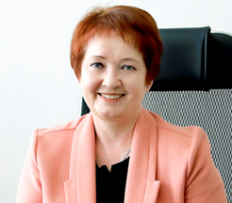

состав рабочей группы
СОСТАВ РАБОЧЕЙ ГРУППЫ
ПРЕДСТАВИТЕЛИ АДМИНИСТРАЦИИ КРАПИВИНСКОГО МУНИЦИПАЛЬНОГО ОКРУГА
КЛИМИНА ТАТЬЯНА ИВАНОВНА
БОБРОВСКАЯ РАИСА ВЛАДИМИРОВНА
ГЛАВА КРАПИВИНСКОГО МУНИЦИПАЛЬНОГО ОКРУГА
ИНВЕСТИЦИОННЫЙ УПОЛНОМОЧЕННЫЙ
ЗАМЕСТИТЕЛЬ ГЛАВЫ КРАПИВИНСКОГО МУНИЦИПАЛЬНОГО ОКРУГА (ПО ЭКОНОМИКЕ)
Тел. приемной: 8 (38446) 22-213
e-mail: adm-krapiv@ako.ru
Тел.: 8 (38446) 22-235
e-mail: zamekonom1@yandex.ru
АРНОЛЬД НАТАЛЬЯ ФРИДРИХОВНА
ГОЛОШУМОВА ЕКАТЕРИНА АНАТОЛЬЕВНА
ПЕРВЫЙ ЗАМЕСТИТЕЛЬ ГЛАВЫ КРАПИВИНСКОГО МУНИЦИПАЛЬНОГО ОКРУГА (ПО ЖИЛИЩНО-КОММУНАЛЬНОМУ ХОЗЯЙСТВУ, КАПИТАЛЬНОМУ СТРОИТЕЛЬСТВУ И ДОРОЖНОМУ ХОЗЯЙСТВУ)
ЗАМЕСТИТЕЛЬ ГЛАВЫ КРАПИВИНСКОГО МУНИЦИПАЛЬНОГО ОКРУГА (ПО СОЦИАЛЬНЫМ ВОПРОСАМ)
Тел.: 8 (38446) 22-970
Тел.: 8 (38446) 21-162
e-mail: tel22391.2020@yandex.ru
СУХОРУКОВА ЮЛИЯ ВИКТОРОВНА
ЛАРИНА ЕКАТЕРИНА ВАЛЕНТИНОВНА
НАЧАЛЬНИК МКУ «УПРАВЛЕНИЕ ПО ЖИЗНЕОБЕСПЕЧЕНИЮ И СТРОИТЕЛЬСТВУ АДМИНИСТРАЦИИ КРАПИВИНСКОГО МУНИЦИПАЛЬНОГО ОКРУГА»
ПРЕДСЕДАТЕЛЬ КОМИТЕТА ПО УПРАВЛЕНИЮ МУНИЦИПАЛЬНЫМ ИМУЩЕСТВОМ КРАПИВИНСКОГО МУНИЦИПАЛЬНОГО ОКРУГА
Тел.: 8 (38446) 22762
e-mail: gkh_krp@mail.ru
Тел.: 8 (38446) 21-202
e-mail: kumi-krp@yandex.ru
МИРОШНИКОВ АЛЕКСАНДР ЮРЬЕВИЧ
ОТДЕЛ ПРЕДПРИНИМАТЕЛЬСТВА И ПОТРЕБИТЕЛЬСКОГО РЫНКА АДМИНИСТРАЦИИ КРАПИВИНСКОГО МУНИЦИПАЛЬНОГО ОКРУГА
НАЧАЛЬНИК ОТДЕЛА АРХИТЕКТУРЫ И ГРАДОСТРОИТЕЛЬСТВА
Тел.: 8 (38446) 22-255
e-mail: arhitektura-krp@yandex.ru
Тел.: 8 (38446) 22-181
e-mail: oppr.22181@yandex.ru
ИНВЕСТИЦИОННЫЙ ПРОФИЛЬ КРАПИВИНСКОГО МУНИЦИПАЛЬНОГО ОКРУГА

Slide 36
КЕМЕРОВСКАЯ ОБЛАСТЬ-КУЗБАСС

